Slide 1
릴레이 인터페이스 구동 회로
반도체 전자과 C반 2조
발표자:서기택
조원:김대식,안초석,최승수

Slide 2
목차
부품설명
작동원리
릴레이 인터페이스 구동 회로 설계

Slide 3
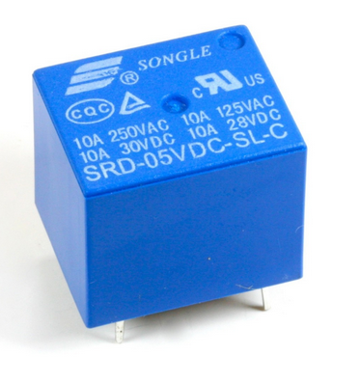
릴레이의 부품설명
릴레이란?
입력이 어떤 값에 도달하였을 때 작동하여 다른 회로를 개폐하는 장치로서, 접점이 있는 릴레이, 서멀(thermal) 릴레이, 압력 릴레이, 광 릴레이 등이 있다.
릴레이의 특성
트랜지스터나 FET 의 증폭된 신호를 받아 릴레이를 구동하는 것은 가능합니다.
증폭된 스위칭 출력부분의 전압을 알면 여기에 맞는 릴레이를 적용하면 됩니다.
그러나 증폭소자가 손상되어 스위칭 기능을 할 수 없는 경우 이를 대체하는 방법으로 릴레이를 사용하는 경우에는 문제가 있습니다.
구동신호를 이용하여 릴레이를 직접 구동 하기는 어렵습니다.
릴레이 제품 중 가장 낮은 구동전압은 5V 이상이고 전류는 약 20mA이상이 되여야 합니다. 전자식 스위치의 증폭 신호 값이 5V 이상의 전압에 20mA 이상의 출력이 된다면 릴레이를 직접 구동 할 수 있습니다.

Slide 4
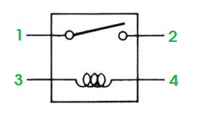
2.릴레이의 작동원리
그렇다면 릴레이는 어떤 원리로 작동 하는 걸까요?
​릴레이는 내부에 '전자석'(코일)을 포함하고 있습니다. 이 전자석은 전류가 통하게 되면 자석이 되는 성질을 갖고 있습니다.
때문에 전원을 공급 하게 되면 릴레이 내부에 전자석이 자석이 되어 옆에 있던 철편을 끌어당겨 스위치가 ON 이 되는 것입니다.
릴레이는 여러 종류가 있지만, 모두 이러한 원리로 작동합니다
3,4번으로 5VDC (구동전압) 입력 시 코일에 전류가 흐르며 자석이 됨.
코일이 자석이 되면 철편(스위치)을 끌어당겨 스위치가 ON됨.
1,2번이 연결(스위치 ON)되어 220VAC가 흐르며 조명이 켜지게 됨.

Slide 5
릴레이 인터페이스 구동회로 설계도
ddddd
다이오드를 코일에서 발생하는 역기전력으로 인한 TR파손을 막아주는 역할입니다.

Slide 6
이상으로 2조 발표 마치겠습니다.
감사합니다.

